Slide 1
المحاضرة الخامسة
مقرر انتاج المواد السمعية والبصرية للعلاقات العامة
رابعة علاقات عامة
الدكتورة
آمال السعدى

Slide 2
المحاضرة السابقة تناولنا الانتاج التلفزيونى واهم المراحل التى يسلكها الصوت حتى يصل الى المشاهدين «الجمهور» وكيفية معالجته بالشكل الذى يؤدى الى تحقيق الهدف المقصود,كذلك تطرقنا الى اهم المؤثرات الصوتية والبصرية فى عملية الانتاج التلفزيونى ,وتعرفنا على الاوضاع المختلفة للكاميرا وحركاتها حيث كل حركة تخدم هدف محدد فى الرسالة الاعلامية

Slide 3
استكمالا لما سبق نتناول اليوم لقطات الكاميرا وانواعها
يقصد باللقطة shot الصورة التي تظهر على الشاشة عند تشغيل الكاميرا، وتتعدد أنواع اللقطات حيث تختلف حسب حجم اللقطة وحسب المسافة بين الكاميرا والمشهد.
كما تختلف أيضاً حسب زاوية التصوير ، وكذلك حسب طريقة واتجاه حركة الكاميرا ، ولكل لقطة مسمى ووصف متعارف عليه بين المخرج وفريق التصوير مما يسهل لغة التواصل والتوجيه.

Slide 4
نشير في البداية أنه لا توجد قواعد ثابتة ومحددة في مجال تحديد وظائف كل لقطة، فلكل مخرج رؤيته وإبداعه الفنى فى توظيف اللقطة بما يخدم الهدف

Slide 5
أنواع اللقطات حسب حجم الصورة

Slide 6
أولاً : اللقطات الطويلة LONG SHOTS
لها ثلاث أشكال:
لقطة متناهية الطول Extreme Long Shot
لقطة طويلة Long Shot
لقطة متوسطة الطول Medium Long Shot
اللقطة متناهية الطول Extreme Long Shot هى واحدة من أنواع اللقطات التي تعطي انطباع عن الموقع وجغرافية المكان وزمان التصوير وظروف هذه البيئة ، فيفهم المشاهد ما يحيط بالمكان ويتهيأ ليرى الحدث كاملاً.

Slide 7
غالباً ما تستخدم هذه اللقطة كلقطة بنائية أو تأسيسية Establishing or Master Shot ، تمهد للقطات التالية وما سيجري من أحداث وأفعال، تتسم الصورة بالضخامة والاتساع، وأغلب المخرجين يفضلون بدء العمل الفني بهذه اللقطة.
وفي اللقطة الطويلة Long Shot يظهر الجسم الإنساني كاملاً، أما اللقطة متوسطة الطول Medium Long Shot فتقاس في الشخص من منطقة الركبة أو الخصر حتى الرأس

Slide 8
تتميز هذه اللقطة بالاتى:-
1-ابراز مساحة الاشياء وموقع الحدث و الجو العام للمكان
2- تستخدم فى تصوير المعارك والتظاهرات .
3- تعطى أحساس بالضياع او القهر او المستحيل (عند غزو الانسان للصحراء او حجم الانسان فى الغابة......الخ) 4- تعرف بالعلاقة بين الاشياء

Slide 9
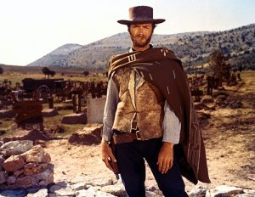
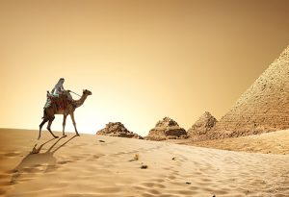

نماذج اللقطات
اللقطات متناهية الطول اللقطة الطويلة اللقطة المتوسطة

Slide 10
ثانياً : اللقطات المتوسطة MEDIUM SHOTS
هى واحدة من أنواع اللقطات التي تستخدم لاستكمال التأسيس بعد اللقطة الطويلة، وتستخدم كلقطة انتقالية بين اللقطة الطويلة واللقطة القريبة.
وتعتبر اللقطة المتوسطة من أهم الاحجام المفضلة ، حيث يكون الجسم
محور الاهتمام ومركزة بالنسبة للمشاهد فقد تعطى قدر متوازيا من الوضوح للشخصيات و انفعالاتها و علاقاتها فى الحيز
مع قدر من المحتويات الخاصة بالمكان
وتتميز هذه اللقطة بالاتى:-
1- تبرز العلاقات بين الأشخاص
2- تركز على الحجم دون البيئة المحيطة

Slide 11
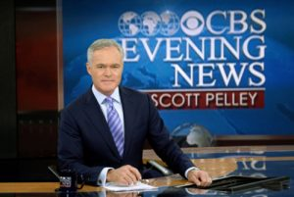
نموذج اللقطة المتوسطة

Slide 12
ثالثا:اللقطات القريبة CLOSE-UP SHOTS
لها ثلاث أشكال:
لقطة متوسطة القرب Medium Close- up Shot
ولقطة قريبة Close-up Shot
ولقطة متناهية القرب Extreme Close-up Shot
هذا النوع من أنواع اللقطات له أهمية نسبية، وله سمات تتسم به، منها:
تركز على شئ صغير نسبياً كالوجه الإنساني أو جزء منه
ولكونها تضخم حجم الشيء، فإنها تميل إلى رفع أهميته والتأكيد عليه.
توحي هذه اللقطة بمغزى رمزي أو لحظة مهمة ضمن السياق الدرامي
اللقطة المتوسطة القرب عادة ما تضم الرأس وجزء من الصدر ، وغالباً ما تستخدم في حالة الحوار
واللقطة القريبة تضم الرأس لإظهار ملامح أكثر من الوجه.
واللقطة متناهية القرب تركز على جزء من الرأس كالعين لإظهار المشاعر أو جزء من اليد كالخاتم.

Slide 13
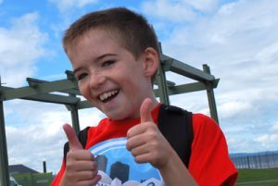
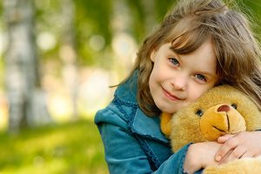
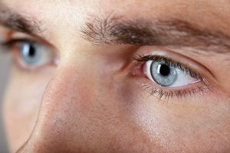
نماذج اللقطات القريبة CLOSE-UP SHOTS

Slide 14
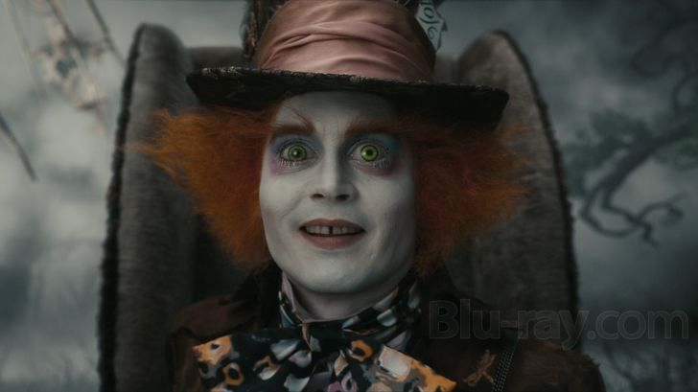
أنواع زوايا التصوير
1- زاوية مستوى النظر Eye-Level Angle:
هي الزاوية شائعة الاستخدام في التصوير التلفزيوني ، وفيها تكون زاوية الكاميرا في نفس مستوى نظر الشخص.

Slide 15
ثانياً الزاوية المرتفعة High Angle Shot
توضع الكاميرا في زاوية مرتفعة ارتفاعاً طبيعياً لا يشوه منظر المكان ، وقد توضع على رافعة أو مرتفع طبيعي من الأرض.
تستخدم هذه الزاوية لإعطاء المشاهد إحساساً بضعف الشخص الذي يتم تصويره وعدم أهميته.
كما توحى هذه الزاوية بالرتابة حيث أنها تقلل ارتفاع الأشياء وتبطئ الحركة.

Slide 16
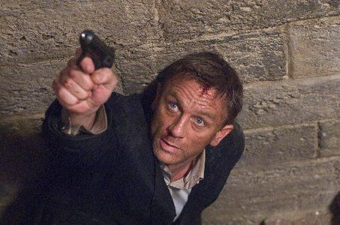
نموذج الزاوية المرتفعة

Slide 17
ثالثاً: الزاوية المنخفضة Low Angle Shot:
توضع الكاميرا في زاوية منخفضة ، وبذلك يتجه نظر المشاهد إلى أعلى ، فتعطي إيحاء بأهمية ومكانة الشخص الذي يمكن وضعه في موقف مسيطر .

Slide 18
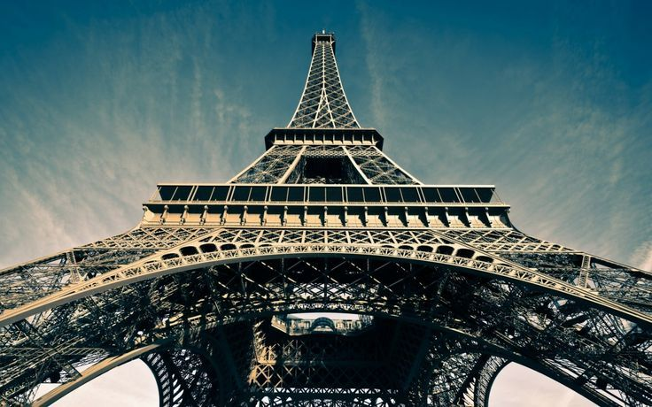
نموذج الزاوية المنخفضة

Slide 19
رابعاً: الزاوية المائلة Canted Angle:
في هذه اللقطة يكون المحور الرأسي للكاميرا مائلاً ، وعادة تأخذ هذه اللقطة في مشاهد العنف والارتباك وفي حالات الكوارث وعدم التوازن أو في حالة فقدان التوازن العاطفي أو حالات اليأس و على حد تعبير الناقد السينمائي روجر ايبرت، "يتعلم المخرجون احيانا إمالة كاميراتهم، دون أن يتعلموا لماذا

Slide 20
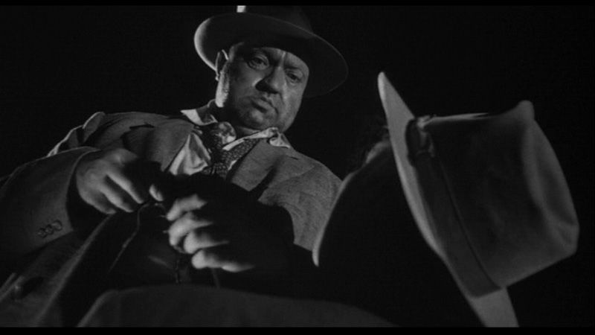
نموذج الزاوية المائلة

Slide 21
تعرفنا سابقا على المونتاج التلفزيونى
يعتبر المونتاج أو ال Video Editing الركيزة الأساسية لأي مشروع انتاج تلفزيوني أو سينمائي، وهو باختصار إعادة ترتيب اللقطات التي تم تصويرها في وقت سابق، وإزالة المشاهد والزوائد غير الضرورية، وإضافة المؤثرات الخاصة بواسطة أجهزة,والمونتاج هو الذي يعطي للمشاهد معناها حسب ترتيبها وسياقها. المونتاج باختصار هو عملية اختيار وترتيب المشاهد واللقطات حسب الغرض الدرامي المراد تكوينه وإيصاله للجمهور.

Slide 22
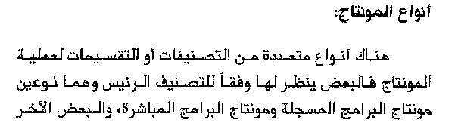
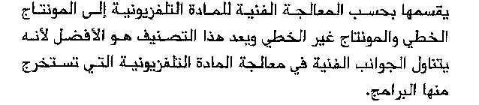
وفى هذه المحاضرة سوف نتطرق الى أنواع المونتاج

Slide 23
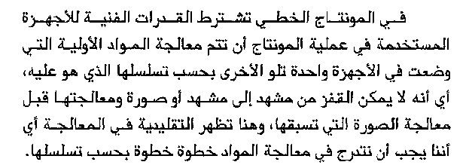
أولا:المونتاج الخطى

Slide 24
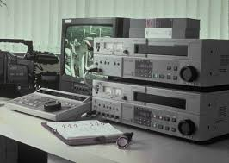
الخطى

Slide 25
المونتاج التلفزيوني اللاخطي:
- وهو أحدث نظام مونتاج وهو يعمل بواسطة الحاسب الآلي ، ويقوم هذا الجهاز بتحويل المادة من الأشرطة إلى بيانات فيديو
في الحاسب الآلي مع الاحتفاظ بنقاوة الصورة والصوت،
وبعد هذه العملية يتم عمل المونتاج على الحاسب الآلي بواسطة برنامج متخصص احترافي حيث يتم تجميع المواد الفيلمية في جزء خاص وتتم معالجتها في جزء آخر، مع توفر جميع المؤثرات وإمكانيات التغيير والتحكم في الصوت والصورة كبيرة وذات مواصفات عالية،

Slide 26
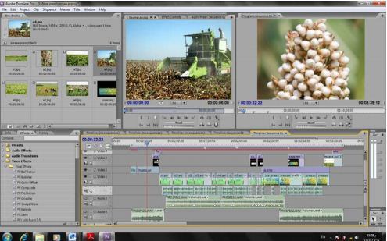
وبعد الانتهاء من العمل ، يتم تسجيل العمل النهائي إما على أقراص فيديو رقمية دي في دي أو نسخها على شريط فيديو احترافي ، وهذا النوع من المونتاج رغم دقته وإمكانية التحكم الكبيرة
إلا أنه يُستهلك وقتا . ً به أكبر من النوع الآخر القديم

Slide 27
وسائل المونتاج
أولا :القطع
التوظيف الجيد لطريقة القطع في ضوء القواعد الأساسية للمونتاج يمكن ان يترك بين أيدينا بناءاً مونتاجياً يتسم بالسلاسة وانسيابية التدفق سواء بما يختص بالتوافق الحركي أو التبادل الشكلي في الاحجام كما ان المحافظة على الاتجاه وضبط القطع والتحكم في التوقيت هي الأخرى من العوامل البالغة الأهمية لما لها من اثر على المستوى الآلي يجعل القطع مقبولاً وغير ملفتاً للنظر وبالتالي تحقيق بناءاً محكماً وقوياً ويتسم بالسلاسة التماسك.
ورغم اننا قد نتحادث في الحياة الواقعية عبر الهاتف.. وقد ننظر بنفس الاتجاه.. لكن بمجرد ان ينتقل الموضوع إلى الشاشة ويصبح مسألة فنية وإخراجية.. سيكون من المتعذر القبول بالحالة الأولى.. حيث ستربط اللقطتان والمتحدث الأول ينظر إلى جهة اليسار مثلاً بينما الثاني ينظر إلى جهة اليمين.. عندئذ يحقق الربط بين اللقطتين صلة الاتصال المادي المباشر بينهما وسيظهران وكأنهما بمواجه بعض

Slide 28
ثانيا:الظهور والاختفاء التدريجي
وهو ظهور الصورة على الشاشة تدريجياً واختفاؤها تدريجياً كذلك، ففي الظهور التدريجي تكون الشاشة معتمة، ثم تبدأ الصورة في الظهور حتى تتضح تماماً، ويحدث العكس في الاختفاء التدريجي حيث تبدأ الصورة في الإعتام حتى تظلم الشاشة تماماً. وتحدث عملية الظهور أو الاختفاء التدريجي في ثانية أو ثانيتين

Slide 29
ثالثا: المزج
وهو مزج نهاية لقطة مع بداية لقطة أخرى، وفيها تبدأ اللقطة الأولى في الظهور بينما تبدأ اللقطة الثانية في الاختفاء تدريجياً. وللمزج عدة استخدامات، فهو يستخدم لتمثيل مولد فكرة من فكرة أخرى، أو لبيان ارتباط أحداث المشهد التالي مع المشهد الأول، أو لإعطاء الإحساس بالانتقال من جزء من أجزاء المشهد إلى جزء آخر

Slide 30
رابعا:المسح
ومعناه أن يبدأ مشهد في مسح مشهد آخر، وقد يبدأ المسح من جانب من جوانب الشاشة فيتلاشى المشهد الأول بينما يحل محله المشهد التالي بالتدريج حتى يملأ الشاشة.

Slide 31
انتهت المحاضر
بالتوفيق د/آمال السعدى

